Slide 1
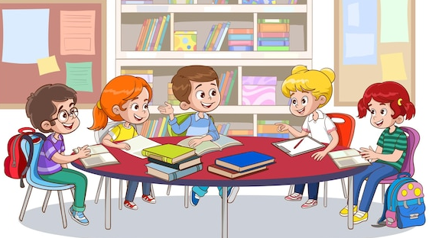
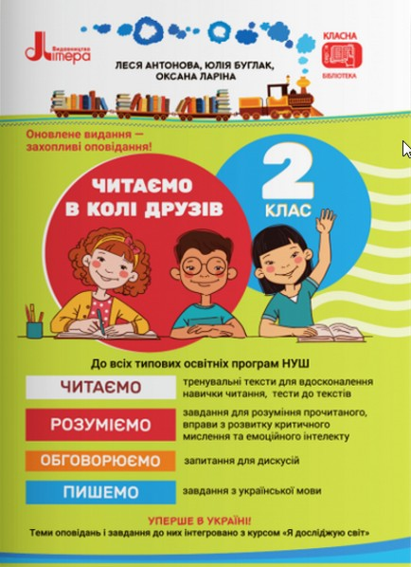
Читаємо в колі друзів
Полуниця

Slide 2
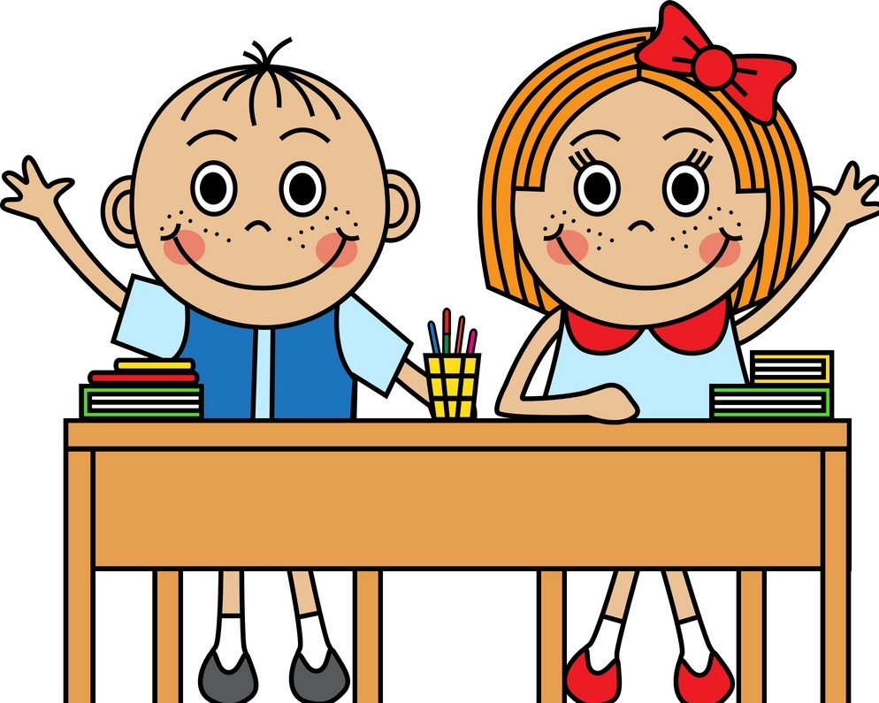
Налаштування на урок
Дзвоник всім нам дав наказ –
До роботи швидше, клас!
Попрацюємо старанно,
Щоб сказати у кінці.
Що у нашім дружнім класі,
Діти, просто, молодці!

Slide 3

Повідомлення теми уроку
Сьогодні на уроці читання ми попрацюємо з оповіданням
«Полуниця»

Slide 4
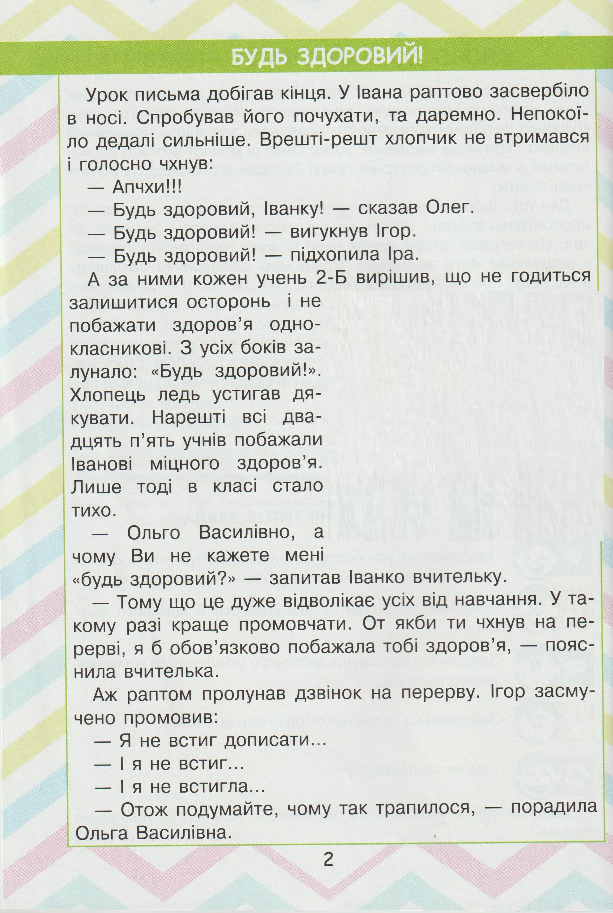
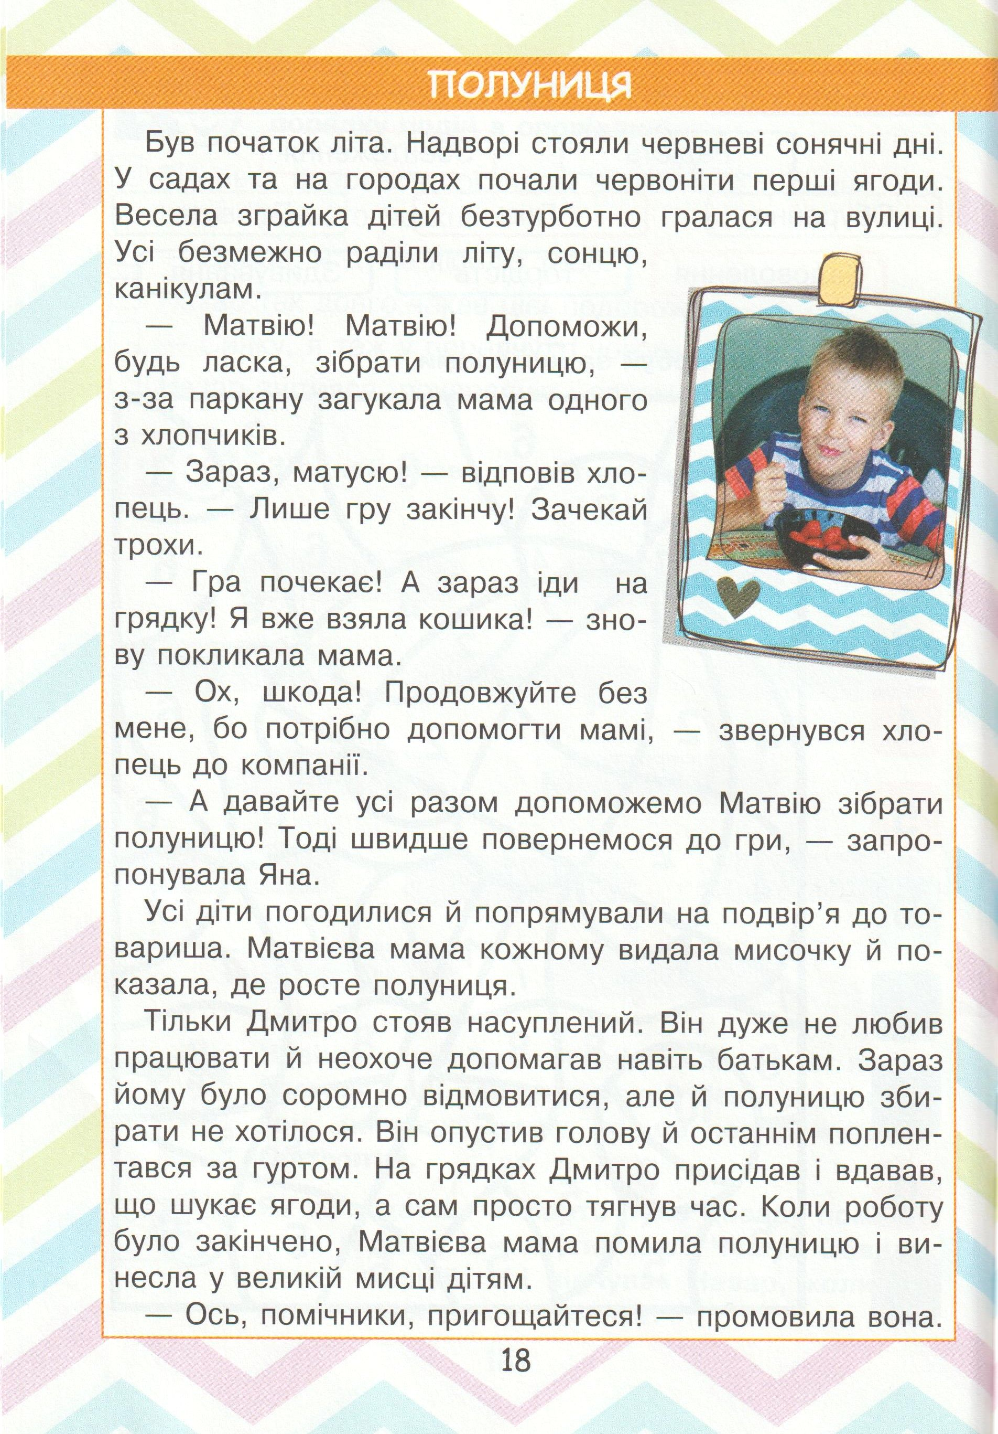
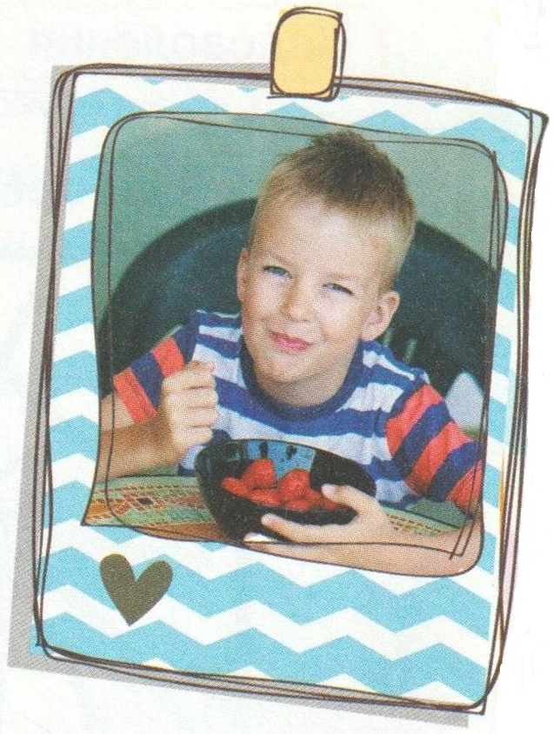
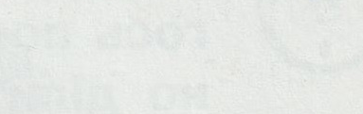

Slide 5
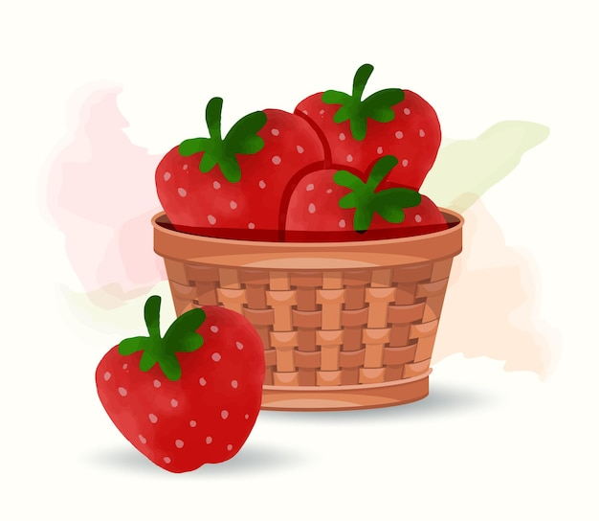

Slide 6
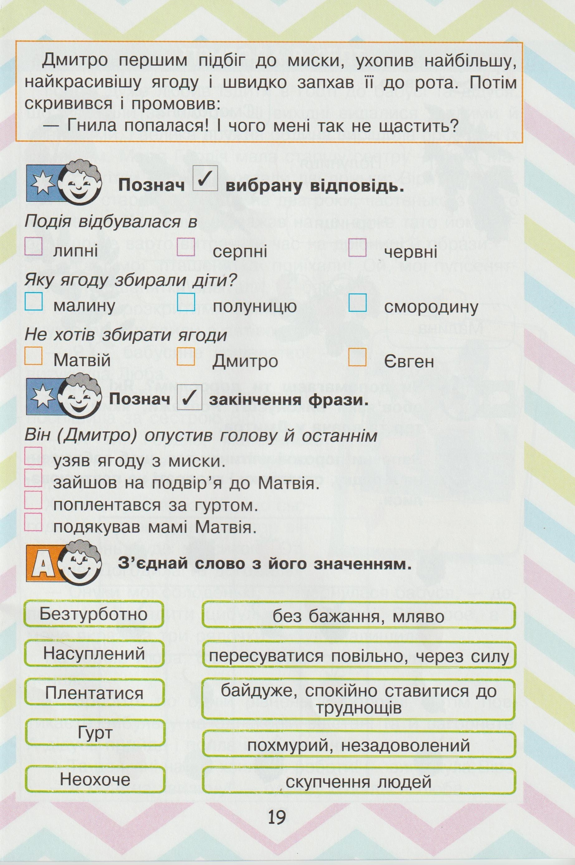

Slide 7
Запитання до тексту
Яка була пора року?
Чим займалися діти?
Який настрій був у дітей?
Чому мама покликала Матвія?
Чи одразу хлопчик погодився на прохання матусі? Чому?
Чому хлопчик залишив гру?
Що запропонувала Яна?
Як на це відреагувала мама?
Хто з дітей стояв насуплений? Чому?
Як матуся віддячила дітям за допомогу?
Як повів себе Дмитро?
Прочитайте останнє речення. Дайте відповідь.

Slide 8
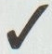

Slide 11
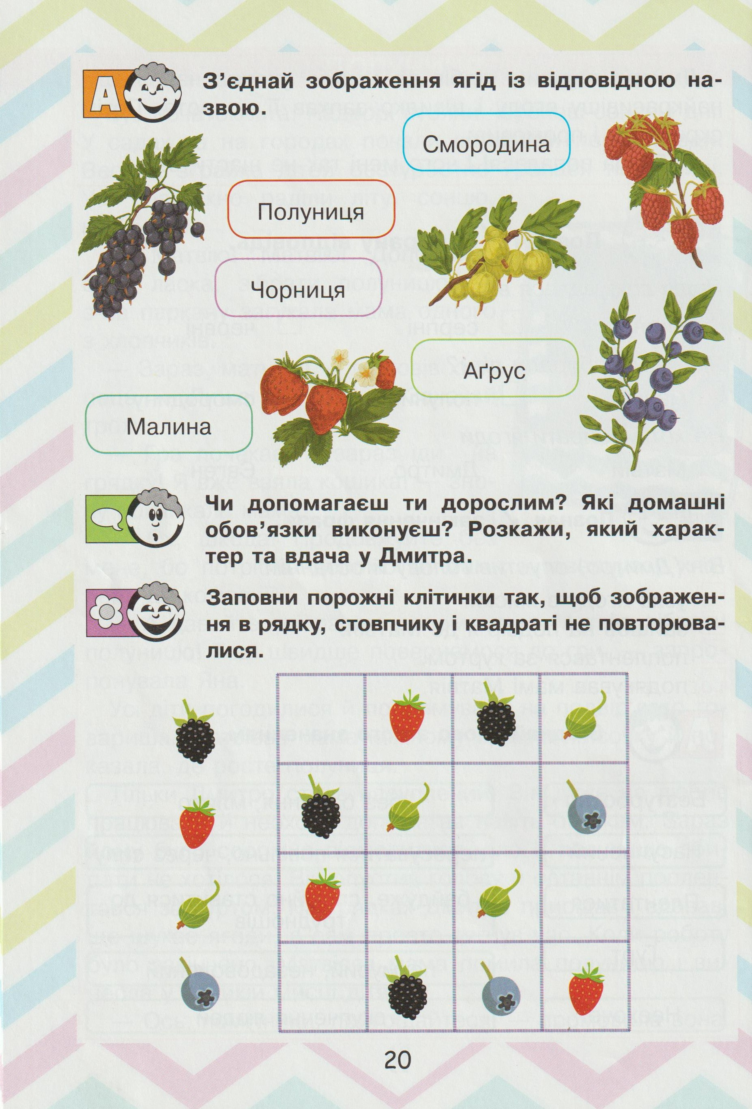

Slide 13

Пояснення домашнього завдання
Посібник
“Читаємо в колі друзів”
с. 18-20 – навчитися виразно читати текст, виконати завдання

Slide 14

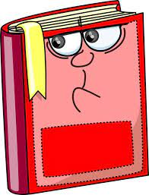


Рефлексія. Оціни свою роботу.
Було просто!
Було важко!
Я впорався!
Я впоралась!
Отримав(ла) задоволення!

